Slide 1


火眼金睛
基于单光子检测与FPGA加速的
材质识别系统
TDC与码密度校准、回波统计特征提取、多模型共享硬件推理
Notes:
口播：各位专家老师好，我们的作品题目是“火眼金睛——基于单光子检测与FPGA加速的材质识别系统”。

Slide 2
目录
01
02
选题背景
创新设计与演示
03
04
关键技术
识别验证
02
Notes:
下面从选题背景、创新设计与演示、关键技术和识别验证四个方面介绍。

Slide 3
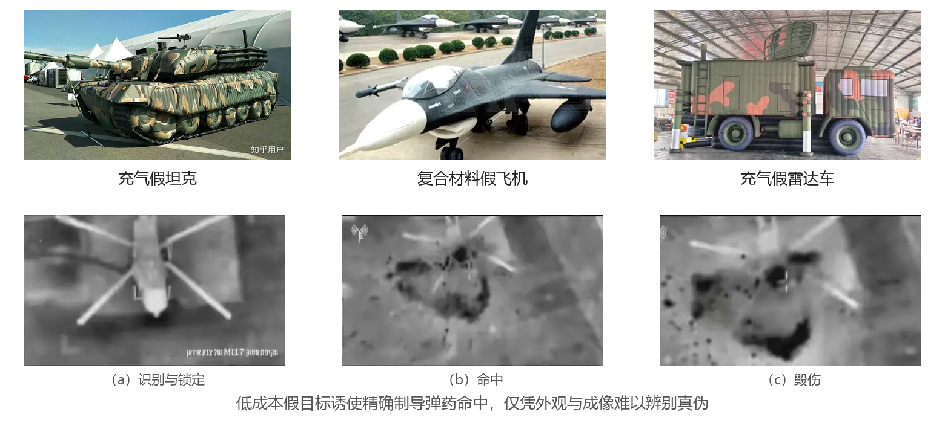
一、选题背景
视觉相似材料的非接触鉴别需求
金属、塑料及木质目标可具有相近外形。
图像判据受光照与表面状态影响，
材质鉴别需要补充可测量的物理特征。
单光子时间分布的材料表征依据
脉冲激光照射后，材料与表面结构影响
回波强度、展宽和响应时延。单光子
时间计数通过多次累积获得到达时间
直方图，为统计特征提取提供依据。
面向材料质检与真假目标鉴别，开展固定距离受控样品实验
面向FPGA的片上统计与推理
在片内完成时间计数、直方图统计与
特征分类，降低上位机数据处理依赖。
03
Notes:
在战场侦察中，金属装备与塑料、木质假目标外形相近，仅凭图像难以辨别，误判还会造成处置资源浪费。针对这一需求，我们从单光子回波的时间分布中提取材质线索，为真假目标鉴别提供辅助依据。

Slide 4
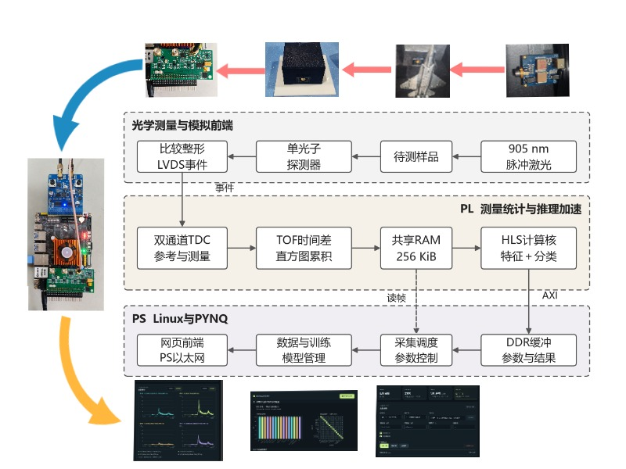
二、创新设计：光子时间分布测量与端侧识别
针对视觉相似材料难以鉴别、光子时间统计依赖上位机处理等问题，本项目基于单光子时间计数，设计并实现了一套光子时间分布材质识别系统。系统融合双通道TDC与码密度校准、回波统计特征提取、多模型共享硬件推理等技术，在同一FPGA平台完成采集、训练与识别。
单光子测量与回波表征
905 nm脉冲激光照射样品，
探测事件经双通道TDC记录时间。
累积时间直方图，提取回波强度、
展宽及峰位时移等九维特征。
PL与PS协同集成
PL完成时间计数、直方图统计与分类
推理。PS运行Linux/PYNQ，完成模型
训练、参数部署和数据管理，网页
提供参数配置与结果展示。
04
Notes:
为此，我们构建了单光子测量与FPGA推理系统。探测器采集物体反射的光子信号后，FPGA硬件端由双通道TDC量化到达时间，TOF逻辑累积直方图，再由HLS硬件核提取特征并分类；软件端运行Linux和PYNQ，完成模型训练与网页控制，将采集、训练和识别集成在同一块板上。

Slide 5
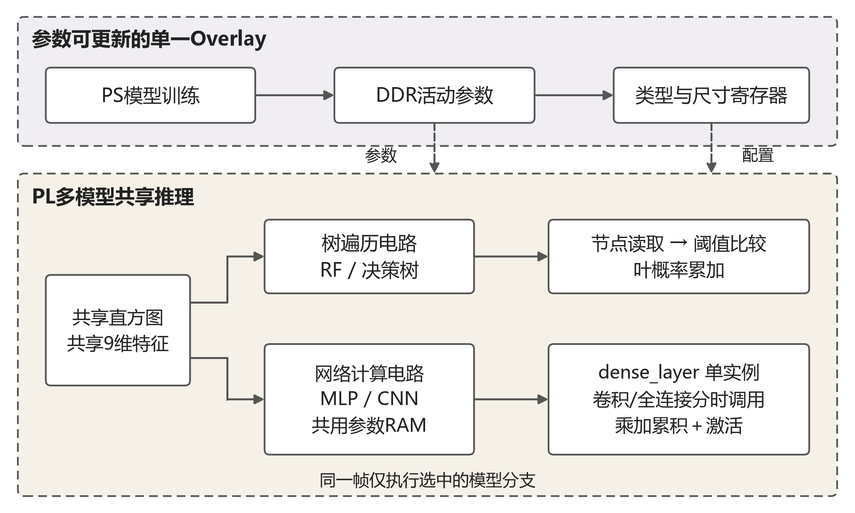
二、创新设计：共享存储与可重配置模型参数
面向FPGA资源约束，将随机森林、MLP与一维CNN映射到共享存储和分时计算结构，
通过更新模型参数完成算法切换，实现多模型在PL端中的部署。
数据通路与存储复用
采集与推理分阶段访问256 KiB
直方图RAM，特征计算直接读取原始
计数，减少帧数据复制与缓存开销。
计算资源与参数更新
树模型采用节点遍历，MLP与CNN
分时复用单实例乘加函数。
训练参数独立保存，模型切换时
按需装载对应参数。
RTL实现事件与时序电路，HLS C++实现特征及分类计算
05
Notes:
本设计通过直方图存储共享与计算电路分时复用，模型参数按需加载，在有限资源下实现了多种模型的训练与部署。

Slide 6
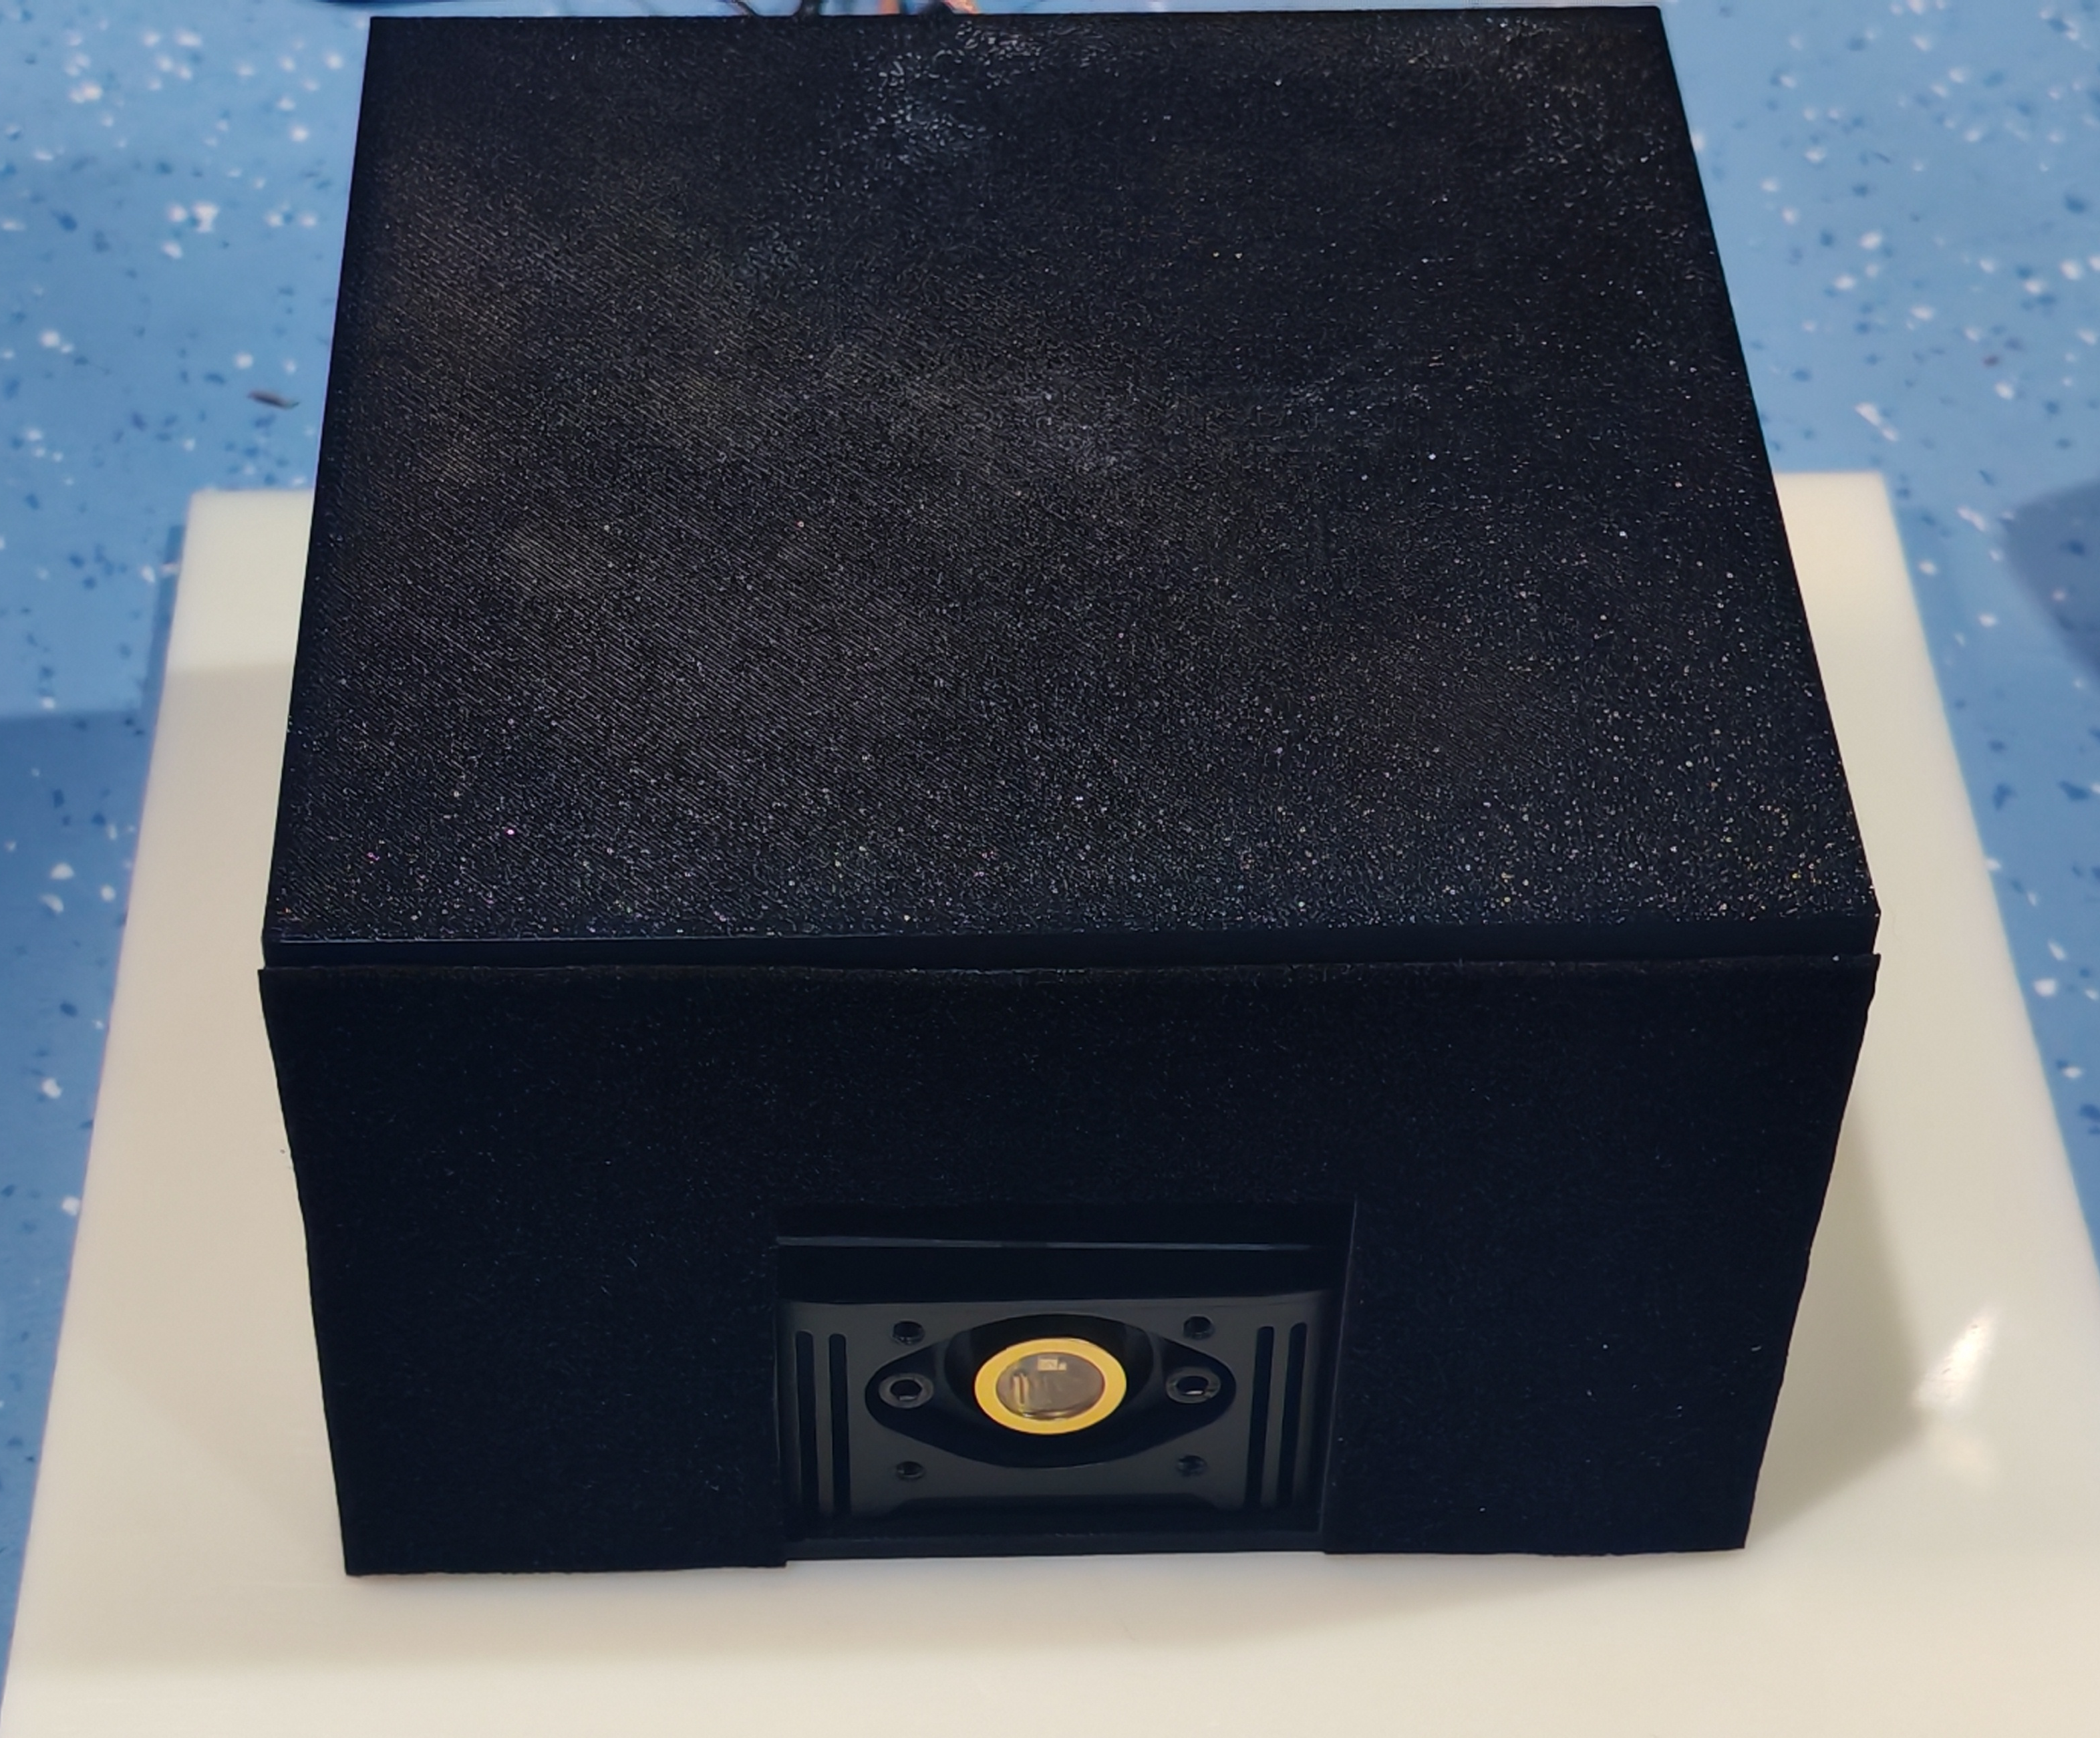
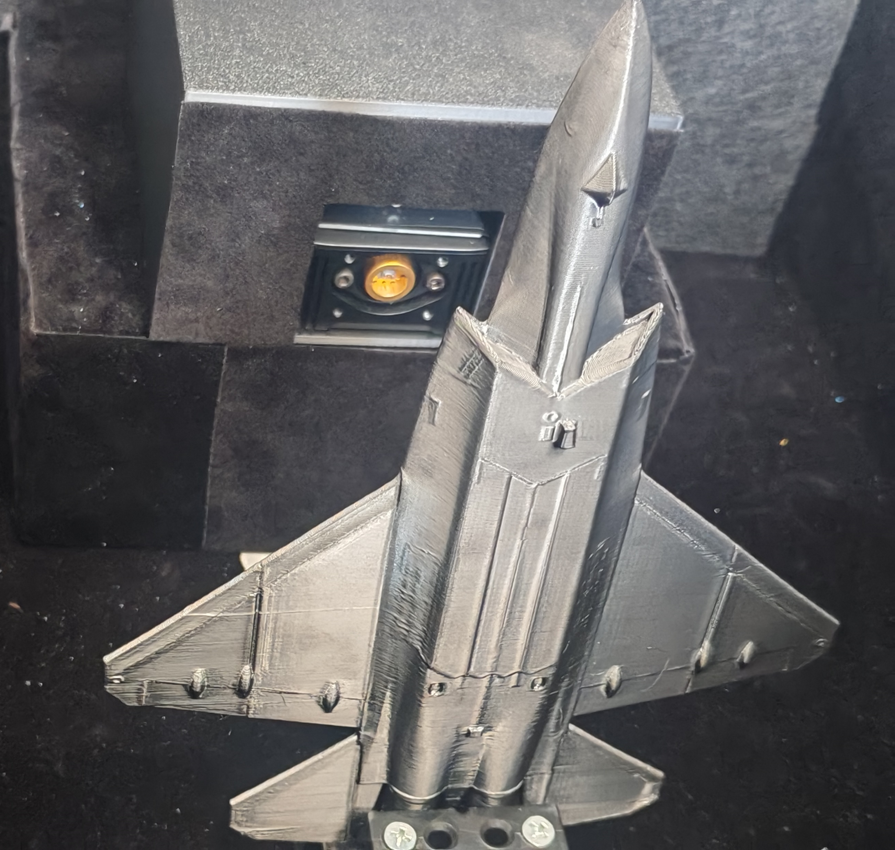
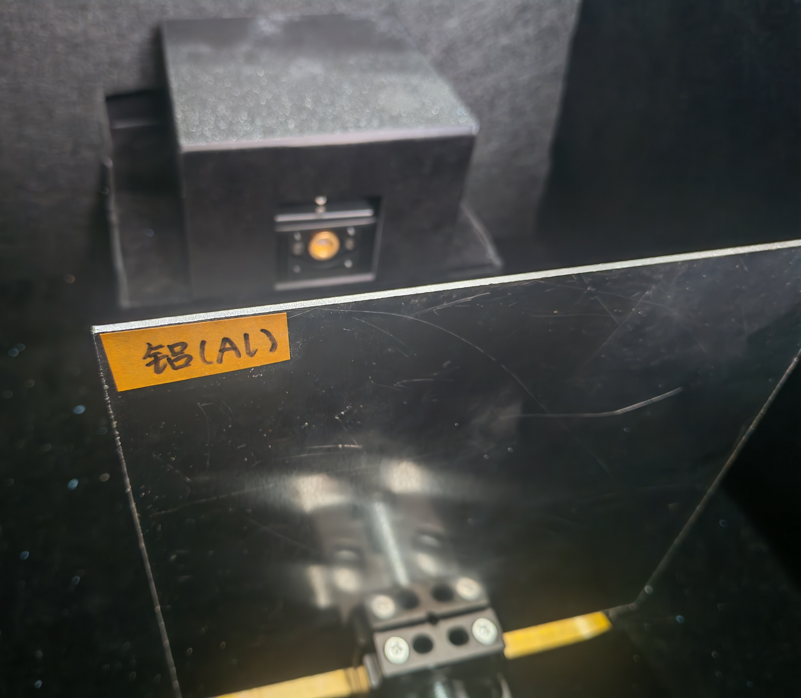
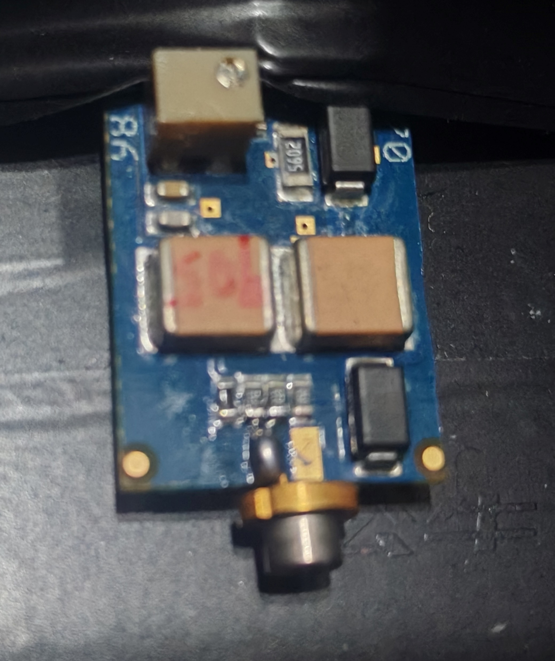
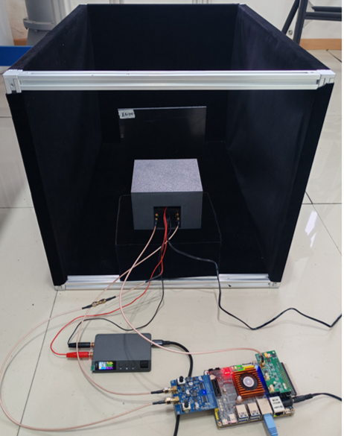
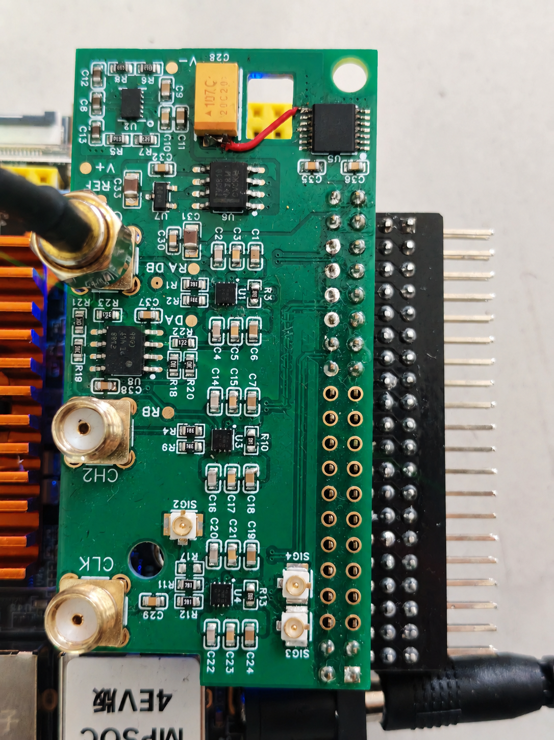
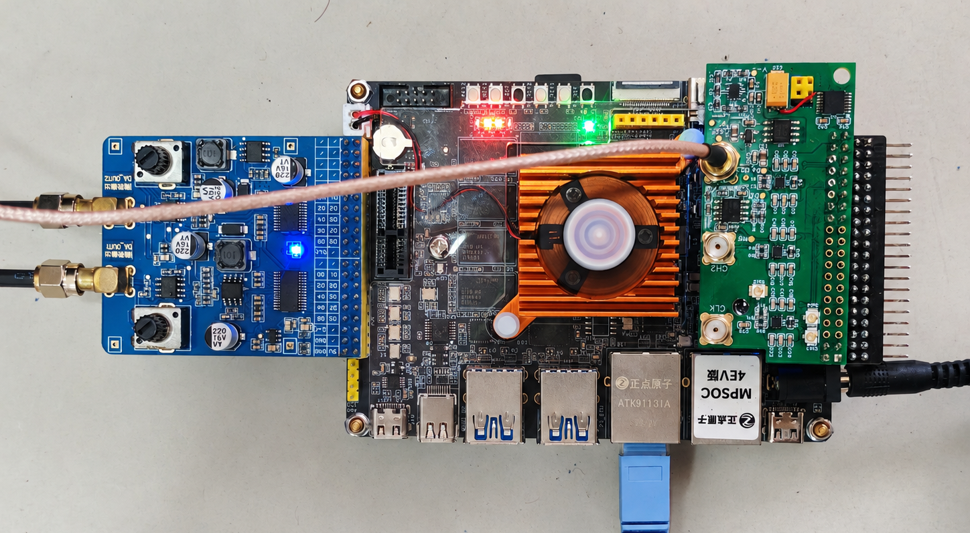
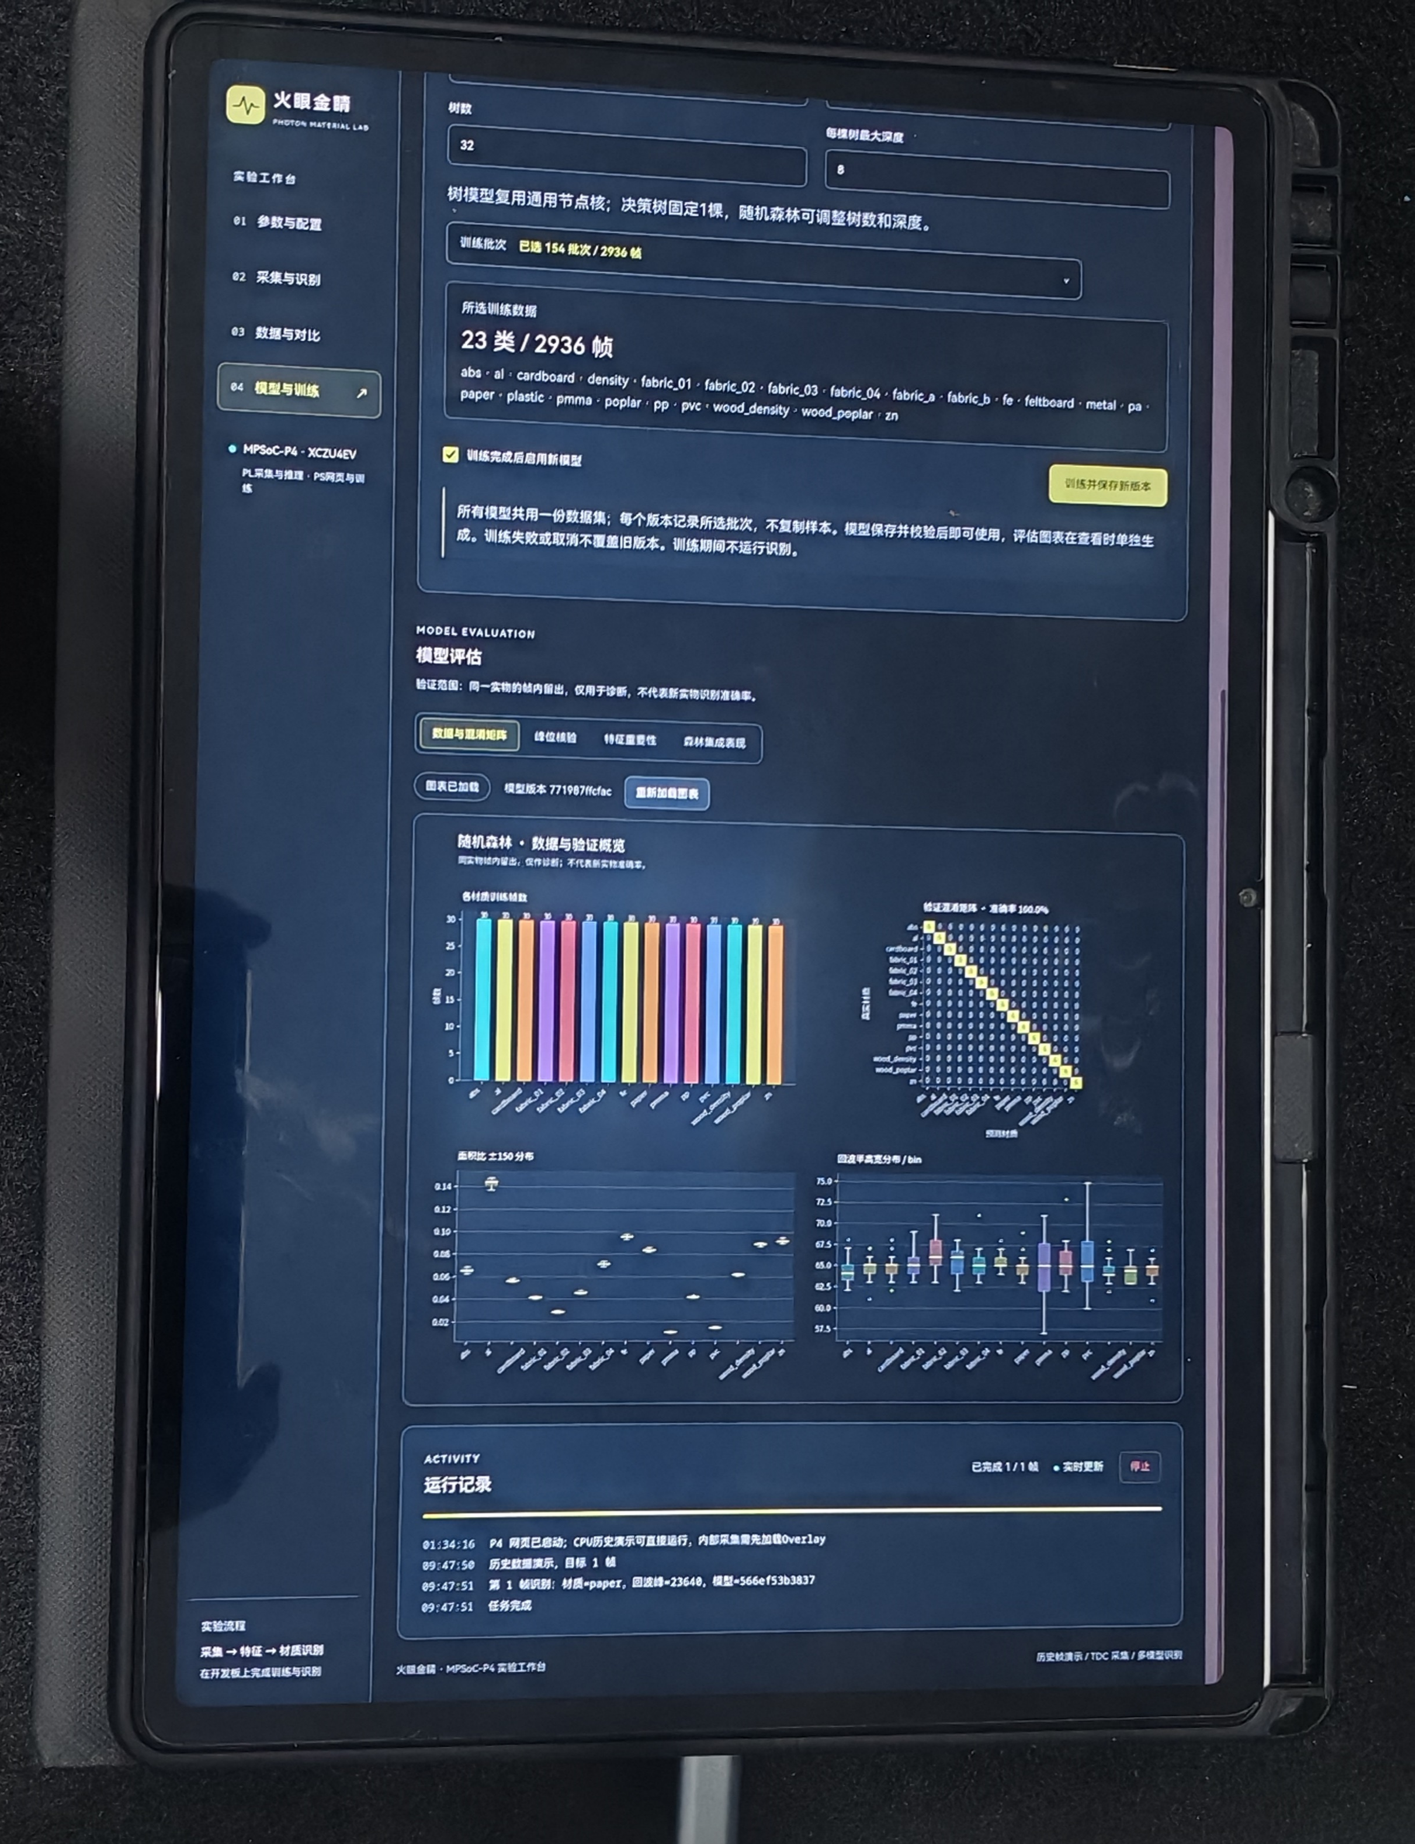
二、系统演示：系统器件与平台
单光子探测器
飞机目标
板材样品
激光器
系统整体
采集前端
XCZU4EV主控平台与双路DAC
网页前端
06
Notes:
这些设计对应图中的实物：激光器照射目标，单光子探测器接收回波；经采集前端整形后送入开发板进行训练与识别，网页前端用于操作和结果显示。

Slide 7
二、系统演示
多设备网页访问演示
Notes:
视频：本系统采集、训练和识别均在单块开发板上完成，无需上位机计算，电脑、平板和手机仅作为交互终端进行展示

Slide 8
二、系统演示
采集、训练与目标识别演示
通过采集板材样品数据并训练，完成对飞机目标识别

Slide 9
三、关键技术

Slide 10
三、关键技术：TDC时间测量与校准
双通道时间测量 · 参考与探测各一路
300 MHz粗计数 N
异步事件
参考 / 探测
折叠延迟链
CARRY8双输出采样
计数式编码
流水求和
校准查找表
细时间 τ
粗细时间组合
生成时间戳
更新映射
码密度校准 · 建立细码与时间的映射
TOF统计
异步校准激励
延迟链采样与编码
细码频次统计
码密度直方图
累计分布计算
写入细时间映射表
双通道时间戳相减
8 ps/bin映射
光子直方图累积
粗细时间组合完成时间戳量化，双通道时间差形成光子分布
09
Notes:
刚才的采集与识别依赖高精度的TDC时间测量技术。该技术使用延迟链与粗计数结合生成时间戳，并通过码密度校准进行非线性修正。最终将采集信号累积为光子直方图

Slide 11
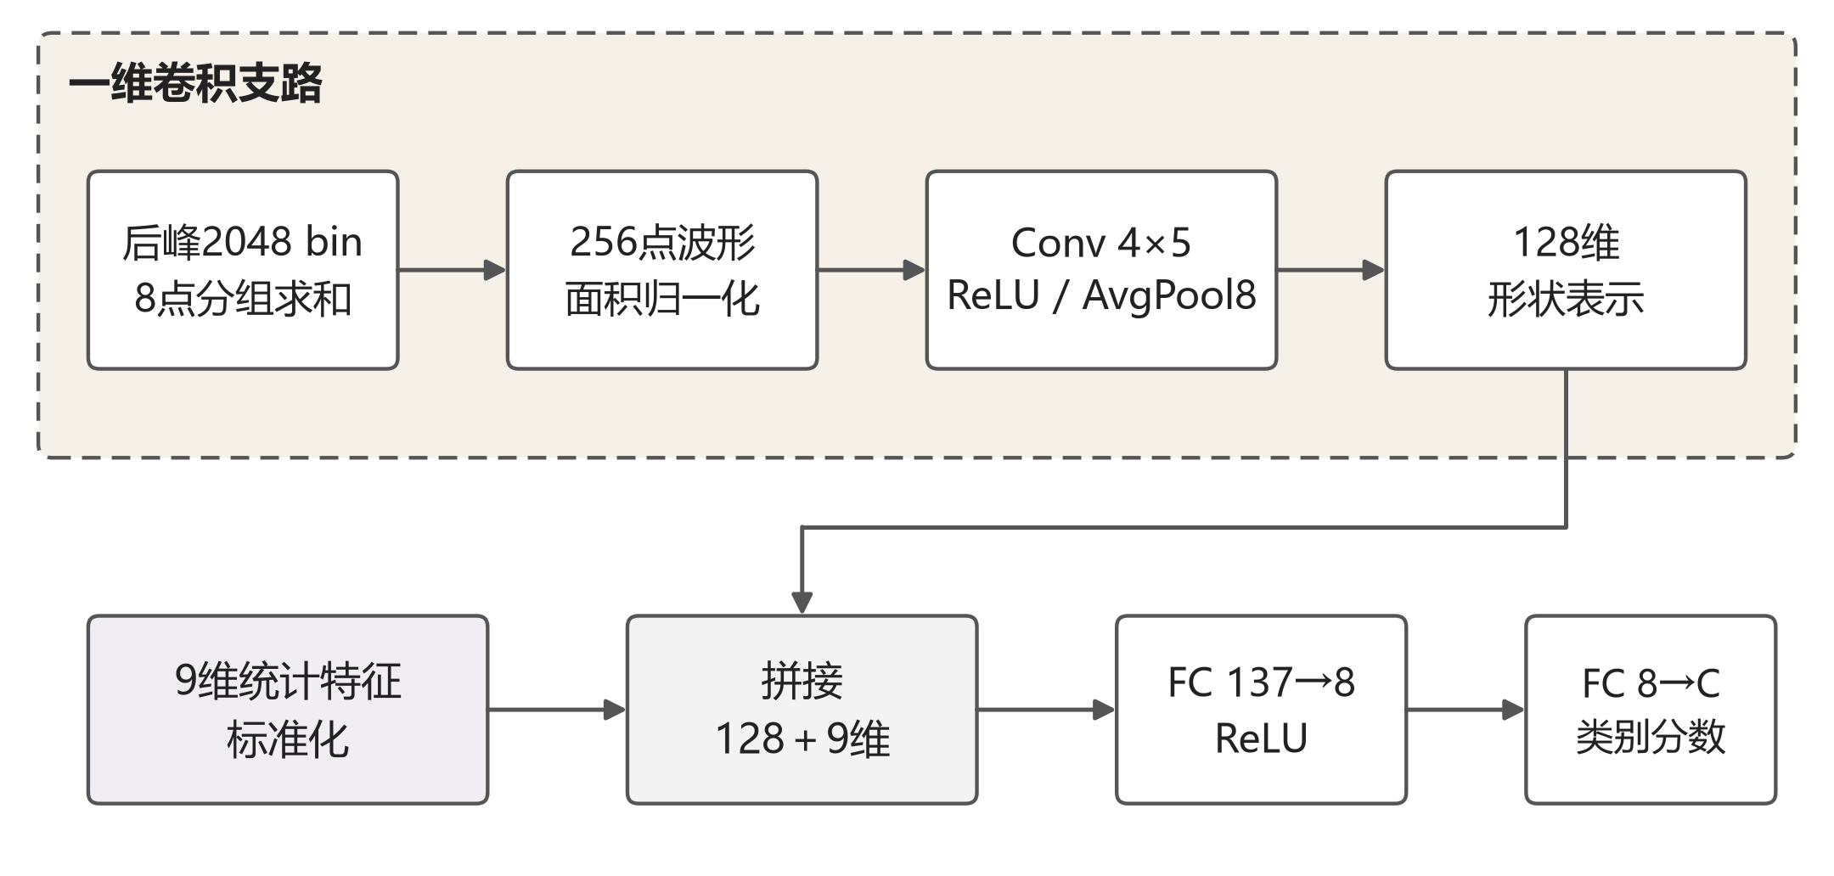
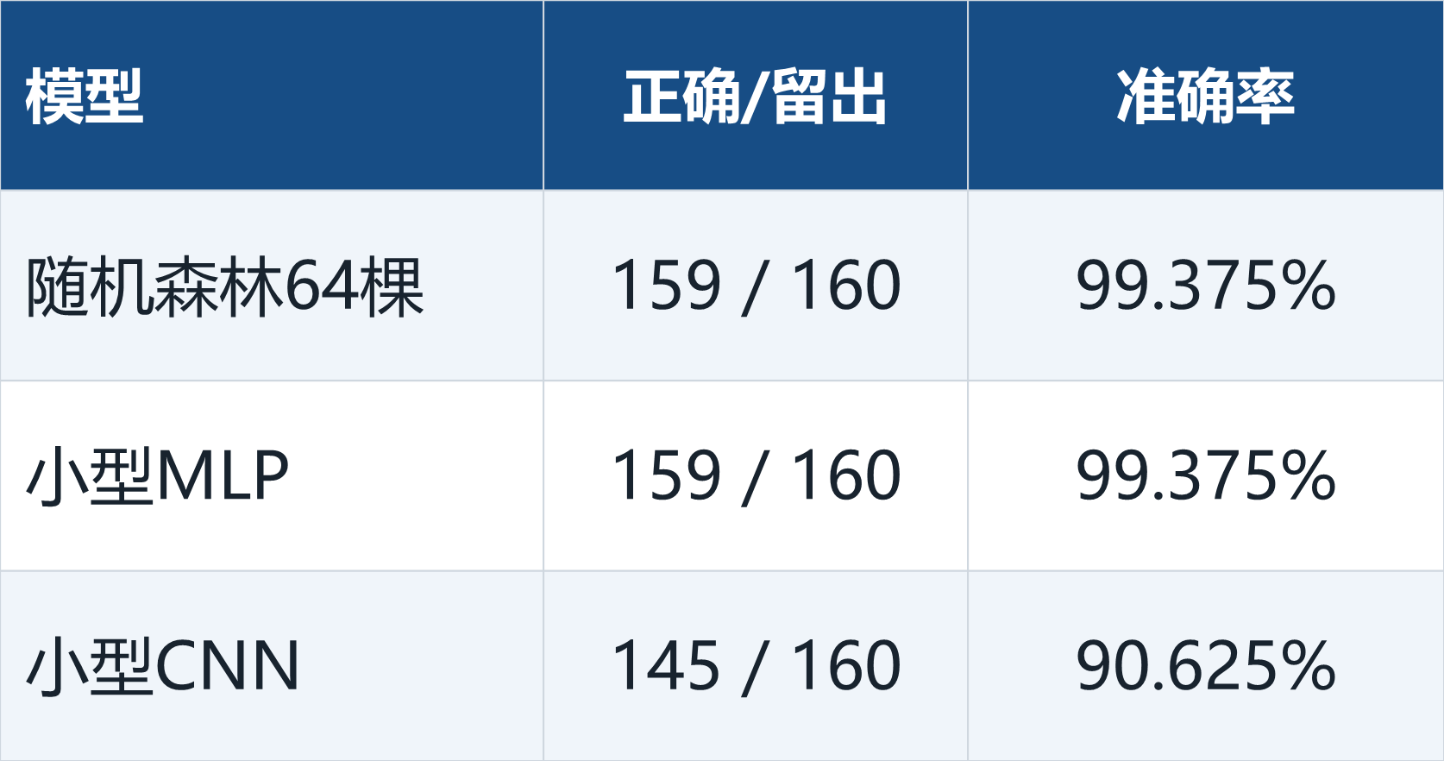
三、关键技术：模型训练与参数部署
固定15 cm · 16类各50帧
随机森林 / MLP / 小型CNN
选择训练批次，保存模型版本
统一特征、类别顺序与导出参数
网页切换活动模型及PS / PL推理
640帧训练，160帧同批次留出
每类一件实物，同条件连续帧诊断
11
Notes:
得到光子直方图后，提取其统计特征输入机器学习模型进行训练和识别，在对16种不同材质样品的识别测试中，模型的准确率均高于90%。

Slide 12
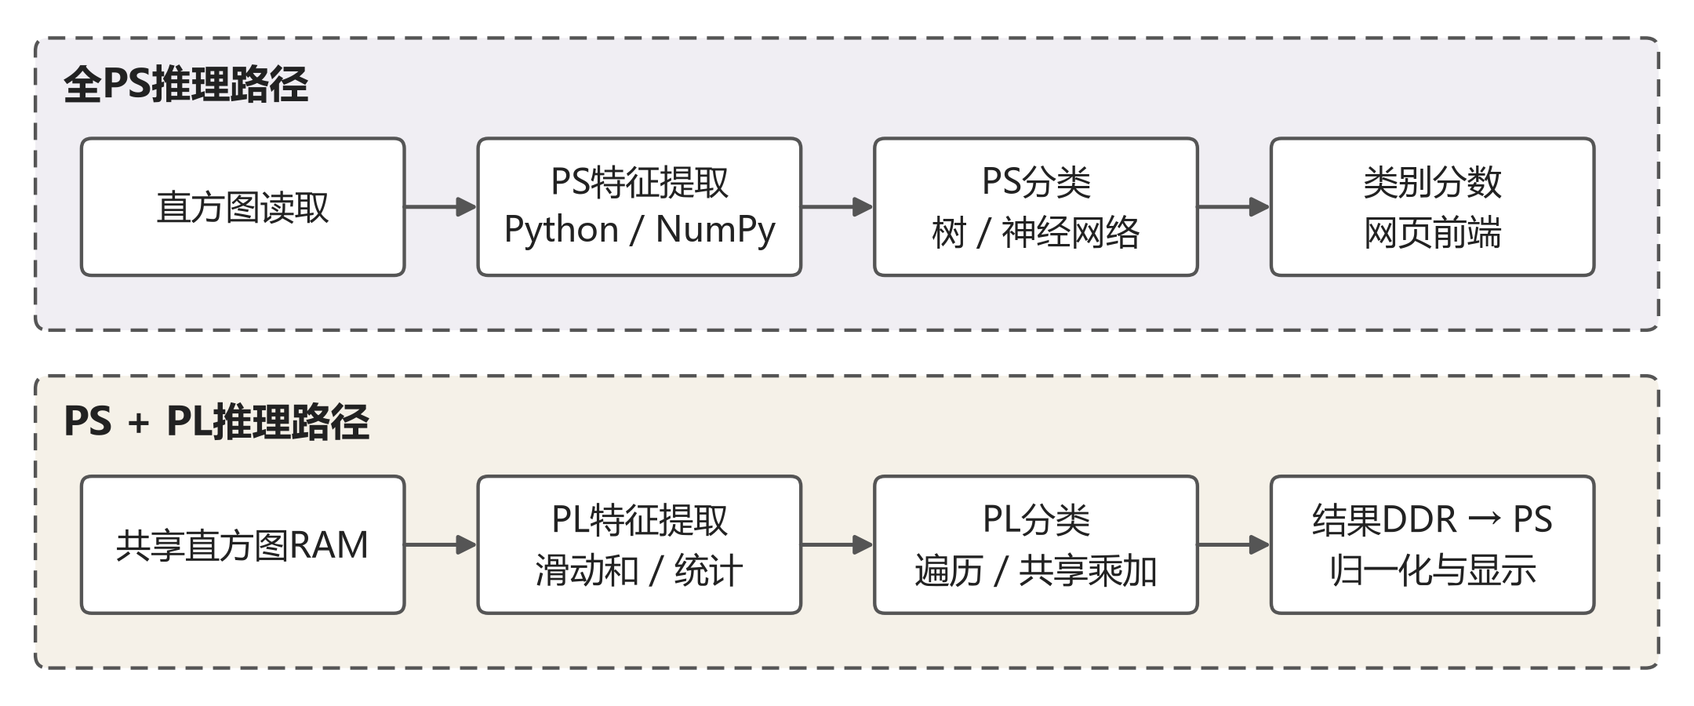
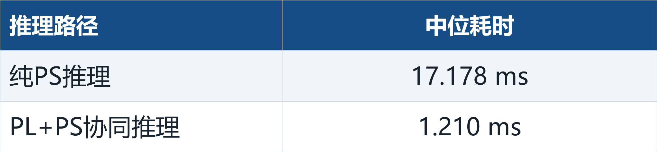
三、关键技术：PS与PL计算性能
PL 计算路径
HLS 核访问共享直方图 RAM，
滑动窗定位峰值并提取特征，
树遍历与乘加复用后回写。
PS 侧职责
PS 装载参数、启动并发布结果，
缓冲由 PYNQ 分配并同步缓存，
同一帧切换模型对照两条路径。
数据通路复用
直方图 RAM 采集与推理分时复用，
结果经 DDR 回传，PS 侧读取，
参数按需装载，无需重新综合。
12
Notes:
除了高准确率，本系统还具有高计算效率。通过PL端并行处理，加速数据特征提取与推理运算过程，实测中，纯PS端推理约17ms，采用PL端加速后仅需1.2ms，充分体现了专用硬件的加速优势。

Slide 13
四、识别验证
多种材质识别效果展示
观察回波变化与材质判断

